Slide 2
专题三 现代文阅读Ⅱ——文学类文本阅读(散文)

Slide 3
学习任务3:分析散文形象

Slide 4
学习任务3:分析散文形象
题型1:概括散文形象的特点(以教材《记念刘和珍君》为例)
《记念刘和珍君》一文叙述了刘和珍生前爱看鲁迅的文章,并毅然预定了《莽原》全年;成为学生自治会的成员,常常微笑着,态度很温和,因虑及母校前途,黯然至于泣下;“欣然前往”参加请愿运动,最终中弹牺牲等事迹。从中可以看出刘和珍是一名进步学生,是站在时代前列的新女性。她热心政治运动,追求进步,有组织能力,有威信,本性善良,为人谦和,勇于赴难,不惜殒命。

Slide 5
一、散文形象分类
1.人物形象
与小说中的人物形象有所不同,散文中的人物形象是为表达散文主旨而服务的。散文的主要任务并非塑造人物,而是借助人物形象表达作者的某种思想感情,所以散文中可以没有中心人物,也可以有多位中心人物,这些人物本身往往是真实的。当然,散文中的人物形象同样具有艺术性和思想性,艺术性体现在塑造人物形象的方法上,而思想性则包括人物形象的性格特征、社会意义等方面。
人物形象的性格特征:勤劳、善良、纯朴、忠厚、内向、腼腆、懒惰等。人物形象的精神风貌:乐观、悲观、活泼、向上、积极、消极、乐于助人等。人物形象的思想特征:爱国、守旧、反动、愚昧、自私、贪婪等。人物形象的社会或时代意义:人物身份、社会地位、代表意义等。

Slide 6
2.物象
物象主要有景和物两类。景,景物;物,自然物和人造物,包括动物、器物、建筑物等。由于这些景、物出现在散文中不仅有其自身的具体意义,而且具有被赋予的抽象意义,即被注入了作者的思想,浸透了作者的情意,故也称作“意象”。但是,它与古典诗歌中的意象有所不同,古诗中的常见意象一般都有相对固定的意义和情感意蕴,而散文中物象(意象)的意义却是在特殊情境下被赋予的,脱离了文本就无所谓“意象”了。

Slide 7
二、概括散文形象特点题设问形式及审题定向
设问形式 | 1.(2021年天津卷)在作者笔下,友人L是一个怎样的人?(人物特点) 2.(2019年天津卷)文中的老祖母是一个怎样的形象?(人物特点) 3.(2017年北京卷)第2段写出了根河的哪些特点?有什么象征意义?(物象特点)
审题定向 | 题干中往往有“概括”“分析”等作答动词和“品质”“性格特点”“形象”等表答题方向的名词。

Slide 8
三、“三角度”“两结合”概括分析人物形象特点
三角度 | 事件角度 | 从记叙的事件中概括分析特点,这一点与概括小说形象特点需要从情节入手性质相同。
 | 描写角度 | 从描写中概括分析特点,重点关注文中关于动作、语言、心理等的描写,这些描写均可提炼出形象特点。
 | 抒情议论角度 | 从抒情议论中概括分析特点,文中抒情议论的语句,特别是对形象的评价性语句,往往直接点明了形象的特点,概括分析时不可忽视。
两结合 | 主题、时代背景 | 文章在一定的时代背景下描写刻画人物形象,是为了表现某个主题,因此,要准确概括、分析形象特点,还需要结合主题和时代背景。

Slide 9
(2021年天津卷)阅读下面的文字,完成后面的题目。
送一位远征的友人
——给到×北工作的L
方龄贵
来信说:“……是时候了,我要去了。我来自遥远的北方,还要回北方去。……祖国喂养我二十年,是为她出力的时候了。我决定二次北征。……如果我倒下来,请为我的光荣欢喜,节制你的悲哀,并设法通知我远在松花江边的家,告诉他们我躺在祖国的原野上了……”寄来这么短短的一章,你就毅然去了。
朋友,眼看你回到北方投身在这神圣的斗争中了,而我还在这边荒的一角,寂寞地活着。我心里有许多话却一时无从叙说。我于是把想象放在一个辽远的地方,你的故乡,也是我的故乡。我屈起手指头,已经不多不少五个年头了,自从我们背起行囊走出那个地方。

Slide 10
当我们跳下车,在北平城里停下我们脚步的时候,发觉这里并不如我们所想象。它太沉闷,太无生气。人们似乎已经遗忘了关山以外的土地,被膏药旗子压得喘不过一口气来。我们的祖国就是这样一个破碎的祖国,苦难的祖国。我们时刻不能忘记,我们来是为了受苦,为祖国受苦。当整个国家在苦难里挣扎的时节,一切轻蔑,损害,污辱都算不了什么。给家里去信,只说:“这里很好,只是太好玩,恐怕心野了收不回来,将来不想回家了。”故意把话说得那么轻松,想减少文字在老人心中所掷放的分量,自己却不敢再看第二遍。
两年的时光消度过去了,我们到了南京。落日黄昏,山边水崖,你总是惆怅地向远遥望着,怀念烽烟的北国。江南的山水,你一点也不留恋,你只想呼吸离家较近一点的地方的空气。你不能安于这种平静的生活,终于在一个迷雾蒙蒙的早晨,又背起你的小行囊,向北迈开你的步子。回北平不久,信来了,仿佛生活得非常痛快,如心。接着来了

Slide 11
“七七”。七月二十八日北平失守,你被困在里面了,情形混乱,敌兵到处搜查,拘捕,风声鹤唳。你呢,家里的接济断了,两个铜板,到街上换一个烧饼,不是为了果腹,只是为了运动嘴唇,慢到不能再慢地咀嚼着。有时连这也得不到,便只有硬呷两口白开水。……读到这个地方,我用尽所有的力量抑止我眼泪的外流也不可能了。我们无愧于我们的祖国,不是为了她,在家里我们并不缺乏温饱。你嘱我不要为你的贫苦伤心,这对你是一种磨炼,一种经验。你那故作宽慰的苦心双倍加重我的悲哀。没有比有心地隐藏自己的悲哀更可悲的了。
你已经不能安心读书。祖国在呼唤你,战争呼唤你。你为她的远景所吸引,控制不住自己的热情,随着××训练班去了。彼此都无消息,完全隔绝在两个世界里。你在哪里呢?到底还是你自己,把这个谜底揭开了。一封信从黄河边上飞到我的手里来,原来

Slide 12
你到离炮火最近的地方找工作。信上充满了战斗的热情,说从早到晚都可听到炮火和炸弹爆裂的声音,并不惮烦琐地描绘着,描绘着你怎样在炮火和炸弹的空隙处理你的工作。还说,北方,我歌颂她,她有多么美丽,健康!每天有小米饭吃,像回了家。……
然而你不满足,说自己太年轻,做事的力量不够,你还想学习。像从天上飞下来一样,在一个春天的下午,我又握到了你的手。
那是一双多么粗糙有力的手!完全失去了以前的光滑和纤弱。你脸上蒙上一层风尘的颜色,似乎有一点苍老。在那狭小的旅店里,对着酒我们尽情地诉说。夜晚来时,望着满天星月,向我叙说北中国的消息,或者忘情地唱起救亡歌。我就像从前听老人讲故事一样地听着。年余没见,你的胸襟更扩大了。
你住下来,你想学一点专门的技能,到敌人后方去工作。你兴奋,你即刻要去长沙,然而问题发生在钱上。那是我一生也忘不了的一天!落着小雨,我们捡点了几件衣服,

Slide 13
到街上换钱。那该多么难为情!自己觉得脸上发烧,把慈母的手缀^{【注】}转让给别人。我们低着头,把衣服的面积折成最小,怕的是遇见熟人。秦琼卖过他的黄骠马,我们现在卖衣服。我们装作买东西,走进店铺里,怯生生地把衣服拿出来,(好像偷来的一样)低声地问他们:“买衣服吗?”那声音模糊得几乎连自己也听不清楚。真想一转身,收起衣服跑回去。然而没有,我们忍住了。一家不成,又走一家,为的是多争几毛或几分。那条二里长的小街被我们走到尽头。眼巴巴地瞧着自己的衣服换了主人,像离别一位患难中的朋友,接过手中的几张票子,头也不回我们走出来了。……外面落着小雨,感觉一阵空虚。一转身我看见你偷偷用手巾擦眼泪。……我把头转到另一方向,我瞩望阴沉的天空。天空怎么那样暗呢。
你到了长沙。你学习怎样运用你的“武器”。而现在,你是向北方去了,你所怀念的地方。

Slide 14
我不留恋,也不伤感。我为你欢喜,为你祝福。我们都经历了太多的忧患,感情脆弱得像一支绷紧的弦。这不成:时代不容许我们。你劝我要坚强,现在我自己勉励自己。别以为我们的苦难是偏得的不幸,我们不过是苦难的祖国的一个小小章节,放开眼睛,有多少人失掉乡土,拆散了家,有多少灵魂,为我们的祖国,把血洒在大地上。我们,后死者们,得接替上去,继续把血液输送给祖国的土地,滋养她,肥沃她,使自由在这上面生长。
朋友,你放心去吧,祖国正需要你。我们来自北方,北方有我们祖先的坟墓,有我们的家乡,还有慷慨悲歌的英雄。朋友,你去了,珍重你自己吧,莫忘记时常给我捎几个字来。我祝福你,愿你平安。
(节选自1940年2月25、27日《大公报》)
【注】手缀:此处指母亲亲手做的衣服。

Slide 15
在作者笔下,友人L是一个怎样的人?
答案 作者笔下的友人L是一个热爱祖国、矢志抗日、投身革命、追求光明、隐忍坚毅、不恋安逸、不畏牺牲的人。
事件角度:
根据原文第8段“你住下来,你想学一点专门的技能,到敌人后方去工作”和第9段“而现在,你是向北方去了”可知,友人L追求光明、投身革命。
描写角度:
语言上,根据第1段信的内容“如果我倒下来……告诉他们我躺在祖国的原野上了”和第3段信的内容“这里很好……将来不想回家了”可知,友人L不怕牺牲、隐忍坚毅、

Slide 16
深爱故土;动作上,根据第4段“又背起你的小行囊,向北迈开你的步子”可知,友人L不恋安逸。
抒情、议论角度:
根据第1段“祖国喂养我二十年,是为她出力的时候了。我决定二次北征”,第5段“一封信从黄河边上飞到我的手里……信上充满了战斗的热情”和第11段“朋友……还有慷慨悲歌的英雄”可知,友人L热爱祖国、矢志抗日、投身革命、不怕牺牲等。
时代背景角度:
根据第10段“有多少人失掉乡土……把血洒在大地上”可知,日寇侵华,许多家庭支离破碎,很多学子投身革命,保卫国家。

Slide 17
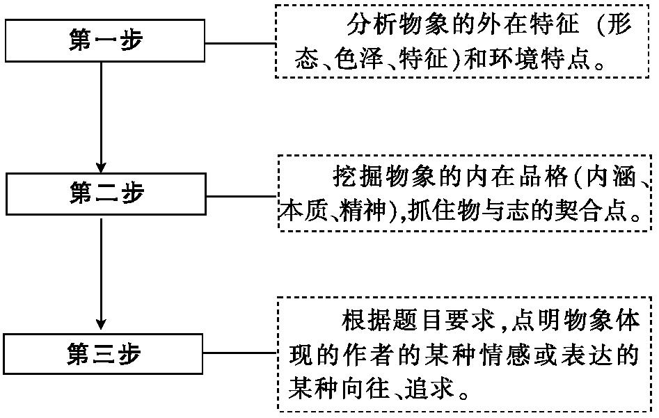
四、“三步骤”概括分析物象特点

Slide 18
(2017年北京卷)阅读下面的文字,完成后面的题目。
根 河 之 恋
根河是鄂温克人^{【注】}的母亲河。
春天,根河从厚厚的冰层中泛起春潮,河的巨大生命力迸发开来,它推去坚冰,欢快地伸展腰肢,向远方而去。这破冰时节的河水才是它真正的本色,纯真清洌,水晶一般透明。这条源自大兴安岭的河,原本的名字叫“葛根高勒”,正是清澈透明的意思。在一个个春天的日子里,根河回到童年,回到本真,然后再一次次丰满成熟,将涓涓乳汁流送给两岸的万千生物。
传统的鄂温克人跟森林河流贴得最近。他们与驯鹿为伴,生活起居、狩猎劳动,都离不开看上去“四不像”的驯鹿。眼下,这些温顺的大鹿在全世界已所剩不多,鄂温克

Slide 19
人结束了最后的狩猎,放下了猎枪。他们离开森林,进入城市或远走他乡,但敖鲁古雅部落受人尊重的长辈——94岁的玛丽亚·索一步也不想离开她的驯鹿。
一踏进根河,我就听说了她美丽的名字。先前见到过作家乌热尔图为这位老奶奶拍的一张照片。白桦林里,老人穿着长袍,扎着头巾,侧身站在一头七叉犄角的驯鹿前,她微微佝偻着身子,皱巴巴的手轻抚着鹿柔细的皮毛。鹿依偎在她的袍子下,那儿一定有着母亲的气息。她神色沉静而坚毅,嘴角两旁的皱纹宛如桦树皮上的纹路,仿佛她的脸上就印刻着她相守了一生的森林。她或许就是根河的化身,充满了母性的慈祥,又有着丰富的传奇。年轻时她漂亮能干,是大兴安岭远近闻名的女猎手,与丈夫在密林里行走,打到的猎物无论多远,总是她领着驯鹿运回部落。这位伟大的母亲至今仍恬然生活在她的鹿群之中。

Slide 20
其实我很想去为玛丽亚·索拍一张照片。这些年,涌到玛丽亚·索猎民点参观游览的人络绎不绝,但我想,我这样匆匆来去,怎能配得上她的丰厚?怎能有乌热尔图探望她时目光里的深沉呢?
因为乌热尔图是根河的儿子。当年,这位从小生活在大兴安岭的鄂温克青年捧着他的《琥珀色的篝火》走上了文坛,刹时让人眼前一亮。人们从他的小说里,认识了这个寂寞又热烈的民族。出乎意料的是,乌热尔图后来辞去京官重返故乡。时隔多年,当我行走在呼伦贝尔草原上,那些将天边画出蜿蜒起伏线条的山丘,那些怒放成海洋或孤零零独自开放的鲜花,那些低头吃草或昂头沉思的马群,还有那些袒露在草原上始终默默流淌的河,都让人忍不住心潮起伏。这位鄂温克作家返乡的理由还需要问吗?就是这草原这河流这民族,是祖先留在他身体里的血脉在涌动啊!

Slide 21
乌热尔图在回到草原以后的日子里,完成了《呼伦贝尔笔记》等一系列著作和摄影作品,那是他数十载的文化寻根,是他作为一个鄂温克的儿子,对母亲的深情眷念与报答。我们山外的人远道来看山,原本住在山上的人却搬下了山。
人类到了21世纪,越来越意识到人与自然必须平等相处。生活在根河的大多数鄂温克人恋恋不舍地告别了山林,将更多的空间留给了无边的草木以及驯鹿、黑熊、狼、灰鼠和蝴蝶。在离城市不远的一个地方,新建了童话般的家园,这座小城就叫了根河。
我们去到那里时,从山林里搬出的鄂温克人正三三两两地在自家门前干着一些零碎的活儿。男人穿着时尚的T恤和牛仔裤,女人们烫了发,有的还挑染成了黄的深红的,她们的裙子仍然长长的,跟老去的玛丽亚·索一样,却是城市里流行的花色。

Slide 22
这里的房屋都是政府投资兴建的,咖啡色外墙,小尖顶,搬进来的一家家鄂温克人按照自己的想法装扮屋子,盘算着未来。鄂温克人与外族人通婚是常见的事情,近些年更为普遍,他们的孩子大多取的是鄂温克名字,成为这新部落的新一代。这里曾有过多年的繁忙,大兴安岭的木材源源不断地从根河运往大江南北。眼下,过往的一切留在了画册里。伐木工变作了看林人,大批工人需要学习新技能,谋求新职业,他们在努力与以往告别,与未来接轨。
根河天亮得很早。走到窗前一看,根河就在眼前,河对面的广场上已经有许多人在翩翩起舞,似乎这个小城的人都聚集在此了。根河的水伴着音乐荡漾,我忍不住踱过根河桥,进入了舞者的欢乐。用不着有任何忐忑,大家都是这样笑着来又笑着去的。这些

Slide 23
根河小城中的曼妙舞者啊!我模仿着她们举手投足,扭动腰肢,想象着生活在此的种种愉悦。那是我度过的最为愉快的时刻。
阳光将河水映照得流光溢彩。我知道我虽然来过了,但却远远抵达不了这河的深奥,我只能记住这些人和这些让人眷恋的时光。
(取材于叶梅的同名散文)
【注】鄂温克是我国少数民族之一,主要居住在东北大兴安岭和呼伦贝尔草原。
第2段写出了根河的哪些特点?有什么象征意义?
答案 (1)特点:①巨大的生命力;②纯真清澈;③一次次的新生;④养育了两岸的生命。(2)象征意义:①象征鄂温克人在艰难环境中迸发出的顽强生命力,以及鄂温克人乐观向上的精神;②象征鄂温克人淳朴的性格、纯净的文化;③象征孕育鄂温克人的母亲。

Slide 24
第一步:分析物象的外在特征。
第2段第一句主要讲根河拥有巨大的生命力。第二、三句主要讲根河河水纯真清洌,水晶一般透明。第四句主要讲根河一次次回到童年,一次次丰满成熟,养育了两岸的生物。
第二步:挖掘物象的内在品格。
根河的象征意义指鄂温克人所具有的特点,考生需要联系后文和本文主旨作答。由“河的巨大生命力迸发开来”可知,根河象征鄂温克人在艰难环境中迸发出的顽强生命力;由“纯真清洌,水晶一般透明”可知,根河象征鄂温克人淳朴的性格和纯净的文化;由“将涓涓乳汁流送给两岸的万千生物”可知,根河象征孕育鄂温克人的母亲。

Slide 25
题型2:分析散文形象的作用(以教材《我与地坛<节选>》为例)
《我与地坛(节选)》一文中,“地坛”是文章的物象,其作用主要表现在主旨和艺术构思两个方面。主旨方面,“地坛”是“物”对作者的启示,作者在地坛中度过了绝望而狂躁的青年时光,领悟了生命存在的意义,奠定了他日后深刻的思想基础;同时,“地坛”也是作者感受母爱最深的地方,让作者懂得了母爱的伟大和重要性。艺术构思方面,“地坛”作为作者情感的载体,串联起了节选的两部分内容:第一部分写“我”与地坛的故事,第二部分写在地坛这个大背景下“我”与母亲的故事。地坛是“我”的地坛,也是“我”和母亲的地坛。

Slide 26
一、形象作用
形象作用分析包括人物形象作用和物象作用的分析。人物形象作用与小说中人物形象作用基本一致,故本处不再重复讲解,重点讲解物象的作用。物象作用在高考题中往往从两个方面命题:一是主要物象的作用,二是次要物象的作用。
主要物象作用 | ①内容主旨方面:主要物象是散文主旨之所在。分析主要物象的作用就是揭示散文的“神”。一般说来,写物的散文要找志,写景的散文要析情,总结起来就是要注意物象被赋予的情感和思想。②艺术构思方面:主要物象多为全文的线索,起着串联材料的作用。

Slide 27
次要物象作用 | ①内容主旨方面:对内容起补充作用,对主旨起深化作用。 ②对主要物象方面:对比、衬托、类比、虚实相生,使主要物象更加鲜明突出。 ③艺术构思方面:开头与结尾的策划,详略主次的安排,行文线索的贯穿,过渡照应的勾连,伏笔悬念的设置。
提示:考查描写局部现象或景物的作用,要注意考虑描写局部现象或景物文字的表达技巧及其效果。
二、物象作用题设问形式及审题定向
设问形式 | (2013年浙江卷)文中多次写到“牛铃”,有什么艺术效果?
审题定向 | 题干中往往有“分析”“谈谈”等作答动词和“××物象”“艺术效果”“作用”等表答题方向的名词。

Slide 28
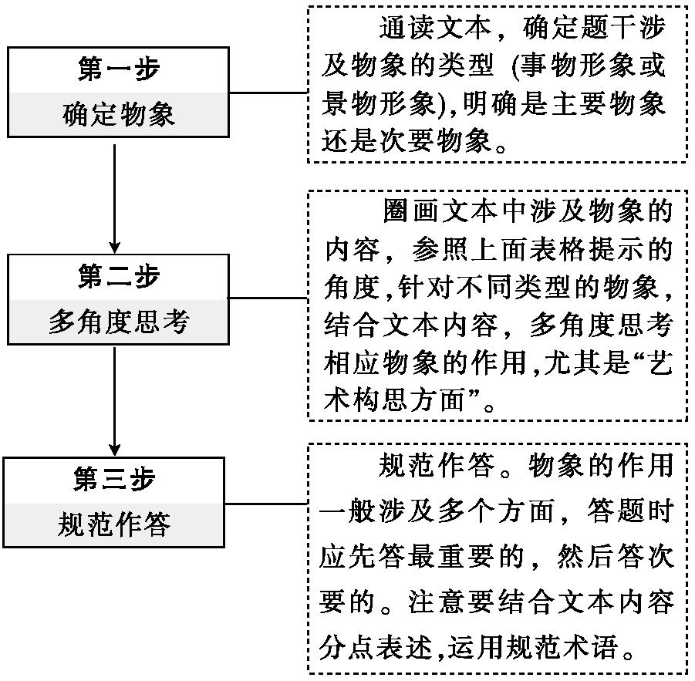
三、分析物象作用“三步骤”

Slide 29
阅读下面的文字,完成后面的题目。
挺 拔 之 姿
朱以撒
晋人普遍有好竹之癖,打开魏晋艺术史册,一群生机勃勃、我行我素的人就涌了出来,在山阴道上的竹林深处,放浪形骸,快然自足,得大自在。
这当然是我三十几岁以后才意识到的。我和魏晋间人相近之处,就是有过比较长的山野生活,与竹相近。我常常会站在山顶,看山峦连绵起伏,竹海无际。那时我想着自己的出路,如果能像一竿竹子这般凌空而起那就好了。竹海里纤尘不染,枝叶让天水洗净,摇曳中偶尔闪过阳光的亮泽,它们的顶端是最先接触到每一天太阳的光芒的,不禁使我艳羨。山野稼穑,先是基于温饱的认识——每一竿竹都可以构成生存的支架,把一个个家庭托住,不至于坠入饥寒之中。而每一枚笋,春日之笋也罢,冬日之笋也罢,对

Slide 30
于一位腹内空洞的人而言,简单地烹调之后,无异于美味了。那些没有成为餐桌美味者,不舍昼夜继续伸长,令人仰望。那些被山农认为是成熟了的竹子,在叮叮咚咚的刀斧声中倒下,削 去枝叶,顺着规划好的坡道滑下,被长长的平板车载着,进入再加工的程序。和竹子一样,人也是善于生存的植物,贫瘠清苦中也会挣扎着生长。我注意到一些竹子的确没有长好,是吃力地拱出石块的,此后也就一直不能顺畅,总是被压制着扭曲着,不禁让人生出怜悯。只是我一直认为它会更具备倔强的美感,它的根后来制成了一个老者形象的工艺品,比其他的更有铁枝虬干的峥嵘了。
待到我在鹤峰原度假,已经到了闲适的年龄了。风随夕阳西下而愈加强劲,一些植物已在形态上仓皇失措,叶片翻飞如鸟兽惊散。竹林在随风俯仰中显示了一种从容,在徐徐的摇曳里,山野之风的张狂之力往往被斯文地化解开来。在魏晋的文字中有不少

Slide 31
“徐徐”的记录,“徐徐”看起来只是肢体上的动作,实则是内心的从容优雅。内心慢了,整个人的举止也就慢了,斯文了,有风度了。“竹”被称为四君子之一,它在四君子中是最为清俊的,风来了,风过了,余韵袅袅。
竹子从笋尖出土就开始了笔直向上的里程,追慕光明,从而略去了许多天下扰攘。竹子作为人格气节的象征是有道理的。屈原的《离骚》充满了香草的芳香,可惜,他写的都是湘沅泽畔之物。他一定离竹林很远吧,要不,他一定会以孤竹自况,向楚怀王表示自己砥节立行的井渫之心和安穷乐志卓然自异于俗常的格调——以竹子作为喻体,会胜过那些优柔的香草,也会使屈原风骨遒劲,不至于最终绝望而自沉汨罗。当然,竹子在我眼中也有一些孤高兀傲的意象。争相轩邈,思逐风云,都像梁山好汉单干时那般独标奇崛。相比于王维在夜间的竹林里又是弹琴又是长啸,弄得一片喧哗,我则以为竹下独坐静听风来会更与竹默契。李白就是这般静静地坐在敬亭山上的。竹是清肃之物,

Slide 32
郑板桥曾在《兰竹石图》上题写了“各适其天,各全其性”,认为它是循自然之道的。如果它是一个人,一定是心怀素淡,性喜萧散,有一些不可犯之色。每一个人的内心都会有一个位置来安放一竿竹子,或者一片竹林。所谓风骨,就是内在的支撑。
一个人爱竹,在他笔下会有哪一些流露呢?真要用两个字说道,那就是“清”和“简”了。庾子山《小园赋》中有不少数字,不过最让人欣赏的是“一寸二寸之鱼,三竿两竿之竹”,读到此处,“清”出来了,“简”也出来了。在魏晋这样一个尚竹时代,竹是环境的背景,也是心境的背景,如果观察他们的雅集轨迹,竹林七贤、金谷宴集、兰亭修禊,都是在茂林修竹间,在这里挥麈清谈、稽古观心,是很有一些清简之趣的。像王羲之的《大道帖》、王献之的《鸭头丸帖》、王珣的《伯远帖》,都那么小,一张便笺般大小,清简出风尘,三笔两笔,精气神都聚于此了。在笔墨清简的背后是唯美的

Slide 33
人格——一个人可以不循常轨,却不可落入尘俗的泥淖里。想想当年的阮籍,相比于今人内怀奔竞之心,好冠盖征逐之交,那时节的人在处理人的关系上显然清简得多。
我是在农耕兄弟的老房舍里大量的竹器中看到竹子之力的,力透到寻常生活的每一个角落,紧紧地箍住了一家人的生活、一个村子的生活,不使失散。渐渐地,在竹林环绕中的人们也有了坚韧和忍耐。实在的劳作泥泥水水寒暑无间,使人长于自守,默然无语。而另一面又使我察觉到民风的强悍,只是平素在体内蓄积着,不使外泄。所不同的是农耕者远没有竹子的挺拔俊秀,少年时过早地负重,后来再也长不高了。尽管我离开那里很久了,我还是固执地认为他们就是一片会行走的竹子。
回到城里看到的更多是与园林建筑相匹配的纤纤细竹,优雅而有骨感。进入古色

Slide 34
古香的庭院,玩味钟鼎彝器、瓦甓青花,又翻动图籍残纸。忽然有一缕淡淡的流逝感浮了上来——日子是越发小巧婉约起来了。算算此时,是农历的六月七月之交,时晴时雨,山野在潮湿中,无数的竹鞭在奋力吮吸,竹节争先向上,风雅鼓荡,场面奇崛,整座山岭充盈着大气与生机,让热烈的阳光照彻。
(有删改)
1.题目为《挺拔之姿》,画线部分却写扭曲的竹子,是否合乎题旨?为什么?
答案 合乎题旨。竹子虽外形扭曲,但仍具挺拔之姿,象征着艰苦环境下顽强奋进的人生,深化了主旨。
解析 文章题为《挺拔之姿》,但画线部分却写扭曲的竹子,极力展现它们在艰苦环境下顽强拼搏、永不服输的精神,再根据“和竹子一样,人也是善于生存的植物,贫瘠清苦中也会挣扎着生长”可知,作者运用象征手法,借竹写人,因而合乎题旨。

Slide 35
2.(1)文章写出了竹子的哪些精神气质?
(2)你最欣赏其中哪种精神气质?结合生活经验谈谈你的体会。(80字左右)
答案 (1)坚韧忍耐、从容优雅、孤高兀傲、风骨高洁、清简、争先向上等。
(2)示例:我最欣赏竹子的坚贞不屈。它牢牢扎根于悬崖上、山谷中,狂风刮不倒它,暴雨冲不垮它,冰雪压不弯它……它的坚贞不屈,给了我无穷无尽的力量,让我勇于直面生活中的任何风风雨雨。
解析 (1)竹子的精神气质在文本中主要体现在作者对竹子的描写中及作者自己对竹子所做的评价里。答题时,要一一从文本中筛选并概括,尽量回答全面,不重不漏。
(2)答题时,只需要从所概括出的竹子的精神气质中选择某一种,结合生活经验谈谈自己的体会即可。要做到观点鲜明,有理有据,同时符合字数要求。

